Slide 1
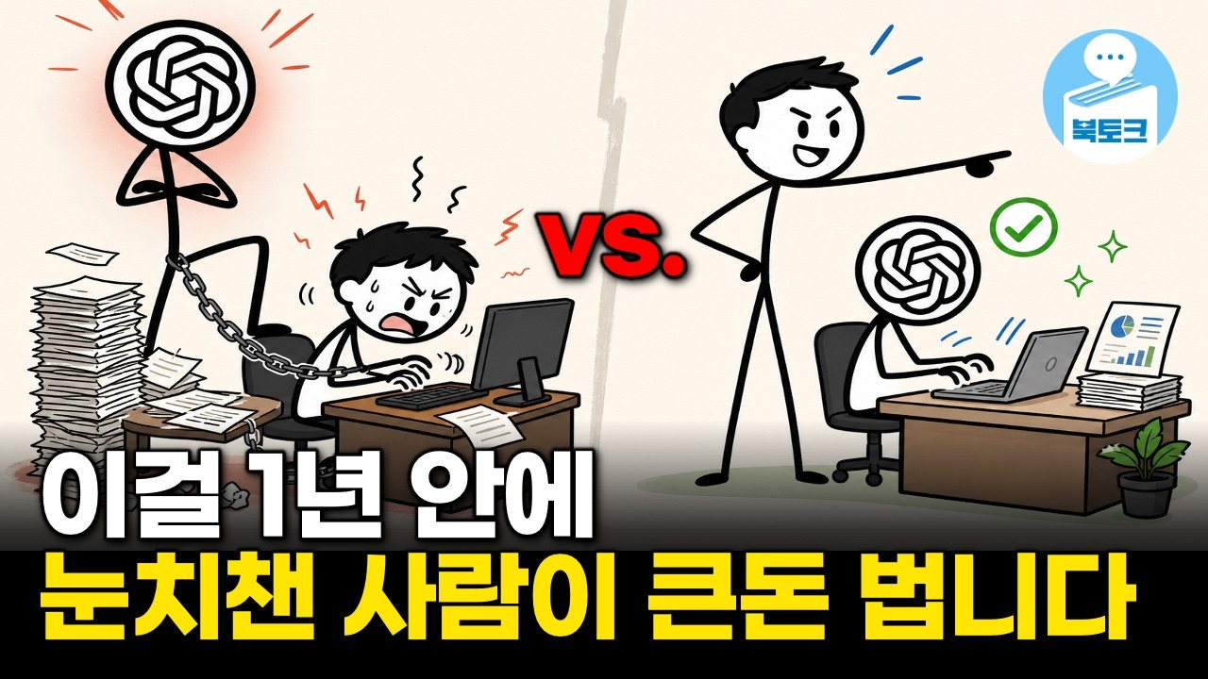
DREAMLABS COLLECTOR
AI로 돈 버는 사람과 못 버는 사람의 아주 간단한 차이
이 영상은 AI 활용의 성공이 단순히 질문하고 답을 얻는 것을 넘어, AI를 '직원'으로 대하는 관점 전환에 달려 있음을 강조합니다. ChatGPT를 검색 도구가 아닌 업무 자동화와 생산성 향상을 위한 AI 직원으로 활용하는 방법을 제시하며, AI에게 명확하게 업무를 위임하고 피드백을 통해 성장시키며 반복 업무를 시스템화하는 접근법을 다룹니다. '리더의 일은 맡기는 것이 전부다'라는 리더십 원칙을 AI에 적용하여, 개인과 기업이 AI를 통해 실질적인 가치와 생산성 증대를 이룰 수 있도록 안내합니다. 궁극적으로는 AI 기반의 업무 자동화 시스템을 구축하여 효율성을 극대화하는 것을 목표로 합니다.
CHANNEL
VIDEO ID
북토크
61QZSS-HaBw
source: https://www.youtube.com/watch?v=61QZSS-HaBw | video_id: 61QZSS-HaBw | generated: 2026-09-24T18:52:53Z

Slide 2
Executive Summary
영상 시청 전 빠른 정보 습득을 위한 요약
SUMMARY
이 영상은 AI 활용의 성공이 단순히 질문하고 답을 얻는 것을 넘어, AI를 '직원'으로 대하는 관점 전환에 달려 있음을 강조합니다. ChatGPT를 검색 도구가 아닌 업무 자동화와 생산성 향상을 위한 AI 직원으로 활용하는 방법을 제시하며, AI에게 명확하게 업무를 위임하고 피드백을 통해 성장시키며 반복 업무를 시스템화하는 접근법을 다룹니다. '리더의 일은 맡기는 것이 전부다'라는 리더십 원칙을 AI에 적용하여, 개인과 기업이 AI를 통해 실질적인 가치와 생산성 증대를 이룰 수 있도록 안내합니다. 궁극적으로는 AI 기반의 업무 자동화 시스템을 구축하여 효율성을 극대화하는 것을 목표로 합니다.
source: https://www.youtube.com/watch?v=61QZSS-HaBw | video_id: 61QZSS-HaBw | generated: 2026-09-24T18:52:53Z

Slide 3
Video Structure
영상 구성과 논리 흐름
01
AI를 상사가 아닌 직원으로 활용하는 관점 전환 방법
02
ChatGPT 결과물이 평범하게 나오는 이유 분석
03
반복 업무를 AI 자동화 시스템으로 전환하는 구체적인 법
04
AI에게 일을 잘게 나눠 맡기고 피드백을 통해 성장시키는 방법
05
무료 AI와 유료 AI의 실제 시간 비용 비교 (metadata 기반 추론)
06
직장인과 사업자를 위한 AI 생산성 향상 전략 및 AI 에이전트 활용법
source: https://www.youtube.com/watch?v=61QZSS-HaBw | video_id: 61QZSS-HaBw | generated: 2026-09-24T18:52:53Z

Slide 4
Key Ideas
정보게시물로 전환할 핵심 아이디어
01
AI를 단순한 도구가 아닌 'AI 직원'으로 인식하고 활용하는 패러다임 전환이 필요합니다.
02
AI에게 명확한 지시, 세분화된 업무 위임, 그리고 지속적인 피드백이 AI 활용 성공의 핵심입니다.
03
반복적인 업무를 AI 기반 자동화 시스템으로 전환하여 개인 및 조직의 생산성을 극대화할 수 있습니다.
04
AI를 '천재 신입사원'처럼 교육하고 성장시키는 리더십 원칙을 적용해야 합니다.
05
프롬프트 기술 자체보다 AI를 대하는 근본적인 '관점'이 AI 활용의 성패를 좌우합니다.
06
AI 에이전트와 스킬을 활용하여 실질적인 업무 효율화를 달성하고 반복 작업을 줄일 수 있습니다.
source: https://www.youtube.com/watch?v=61QZSS-HaBw | video_id: 61QZSS-HaBw | generated: 2026-09-24T18:52:53Z

Slide 5
DreamLabs Application
DreamLabs 내부 적용 관점
01
DreamLabs 내부 업무 자동화 시스템 구축 시 AI 직원 관점을 도입하여 리서치, 보고서 초안 작성 등 반복적인 지식 업무에 AI 에이전트를 활용합니다.
02
AI 기반 콘텐츠 생성 및 편집 과정에서 AI에게 명확한 지시와 지속적인 피드백을 제공하여 결과물의 품질을 향상시킵니다.
03
신규 AI 도구 도입 시 단순 기능 평가를 넘어, 'AI 직원'으로서의 잠재적 활용 가치와 내부 업무 자동화 기여도를 분석합니다.
04
내부 교육 프로그램에 AI를 '직원'으로 활용하는 관점 및 실전 업무 위임 방법론을 포함하여 직원들의 AI 활용 역량을 강화합니다.
source: https://www.youtube.com/watch?v=61QZSS-HaBw | video_id: 61QZSS-HaBw | generated: 2026-09-24T18:52:53Z

Slide 6
Verification Required
모델 추론/metadata 한계/원본 확인 필요
01
영상에서 제시하는 'AI를 상사가 아닌 직원으로 부리는 방법'의 구체적인 실천 단계 및 예시.
02
'반복 업무를 AI 자동화 시스템으로 바꾸는 법'에 대한 실제 구현 가이드 및 성공 사례.
03
'무료 AI와 유료 AI의 실제 시간 비용' 비교 분석의 상세 근거 및 데이터.
04
'AI 에이전트와 스킬을 활용해 반복 작업을 줄이는 방법'의 기술적 상세 내용 및 적용 범위.
05
언급된 무료 클로드 워크샵의 실제 내용 및 효과 (이벤트성 정보이므로 확인 필요).
source: https://www.youtube.com/watch?v=61QZSS-HaBw | video_id: 61QZSS-HaBw | generated: 2026-09-24T18:52:53Z

Slide 7
Source & Download Metadata
게시물과 문서 산출물 추적 정보
METADATA
Title: AI로 돈 버는 사람과 못 버는 사람의 아주 간단한 차이
Channel: 북토크
Video ID: 61QZSS-HaBw
Source URL: https://www.youtube.com/watch?v=61QZSS-HaBw
Playlist ID: PLezuKYaDh4Rs
Generated at: 2026-09-24T18:52:53Z
Source basis: metadata_and_model_inference
source: https://www.youtube.com/watch?v=61QZSS-HaBw | video_id: 61QZSS-HaBw | generated: 2026-09-24T18:52:53Z

